Slide 1


Sistema de Menu
LIÇÃO DE PROGRAMAÇÃO EV3 AVANÇADO
POR: Droids Robotics

Slide 2
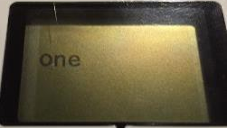
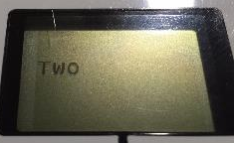
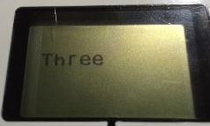
Um menu de sistema apreciador
O Sistema de Menu Intermediário foi limitado para quatro escolhas e uma única tela de exibição para o menu inteiro.
Nesta versão, nós contruímos um sistema de menu que se atualiza a sua visão cada vez que você muda sua seleção e assim deixa você ter um maior número de escolhas do menu.
Para fazer este menu, você precisará aprender a como usar as variáveis.

Slide 3
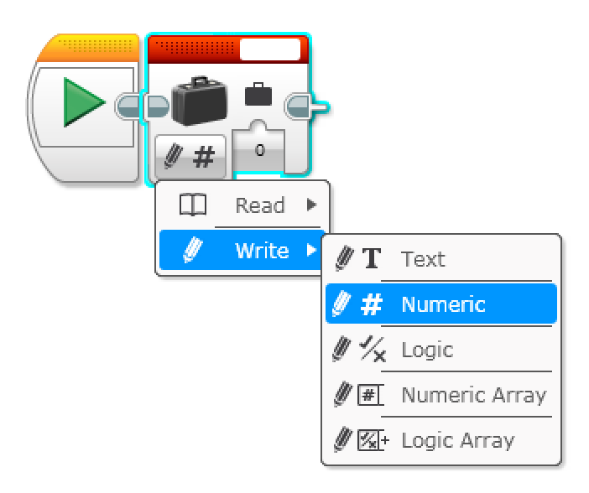
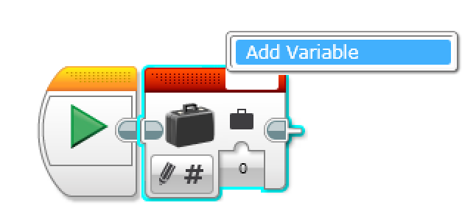
Nova Ferramenta: Variáveis
Variáveis podem armazenar para serem usadas depois
Há diferentes tipos de variáveis (descritos no próximo slide). Você deve escolher o tipo de variável antes de criar uma.
Você deve criar uma variável e dá-lo um nome antes de usar ele.
Uma vez criado, você pode ler e escrever valores para a variável.

Slide 4
Tipos de Variáveis
Tipos diferentes de variáveis podem armazenar diferentes tipos de informação.
Texto – qualquer texto, por exemplo: “FLL é ótima” ou ”Executar 2”
Numérico – qualquer número, por exemplo: 5, 5.2 ou -4.22
Lógica – Verdade ou Falso
Matriz Numérico – uma coleção de números, por exemplo: (5,2,2) ou (3,4,5,6)
Matriz Lógica – uma coleção de valores verdadeiros/falsos, por exemplo: (V, F) ou (F, F, V, F)
Nessa lição, nós apenas usamos variáveis numéricas. Variáveis de lógica e de matrizes serão convertidas em outra lição.

Slide 5
Fora da Linha/Pseudocódigo
Use uma variável para armazenar um menu de escolha atual.
Exiba a descrição do menu para o menu de escolha atual.
Espere pelo usuário para apertar o botão.
Baseado no botão de pressionar: execute o código para o menu de escolha (para o botão do meio), ou aumente/diminua a variável do menu de escolhas (botões para cima/baixo)
Volte para o 2…
Agora…Baseado na linha de for a acima, tente fazer um sistema que deixa você realizar 4 ações baseadas no botão pressionado.
O restante desta apresentação mostra a você como fazer isso. Nós recomendamos que você tente criar um código você mesmo primeiro.

Slide 6
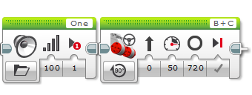
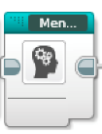
Etapa 1: Converta o Código de Item de Menu para Meus Blocos
Você precisa converter longo conjunto de ações para dentro do seu próprio Meu Bloco.
Se você não sabe como fazer um Meu Bloco, veja as lições intermediárias no Meus Blocos.
Não há Etapa 1 e 2 no arquivo de códigos do EV3. Aprenda a Etapa 1 e 2 do Powerpoint/PDFThere is no Step 1 and 2 in the EV3 Code file. Learn Step 1 and 2 from the Powerpoint/PDF e então continue com o arquivo e código EV3.

Slide 7
Etapa 2: Adicione um Menu de Escolha Atual
Variáveis podem ser usadas para armazenar informações tal como um sensor de leitura. Nessa programação, nós iremos usar uma variável para armazenar um menu de escolha atual.
Para criar uma variável:
Adicione um bloco variável
Selecione o tipo de variável mudando o modo “Write X” onde X é um dos textos, Númerico, Lógico, Matriz Numérica ou Matriz Lógica. Desde que nós estamos armazenando o numero do menu de escolha – escolha Numérica.
Clique na caixa no topo direito e selecione Adicionar Variável. Para esse programa, crie uma variável chamada “Menu de Escolha”.

Slide 8
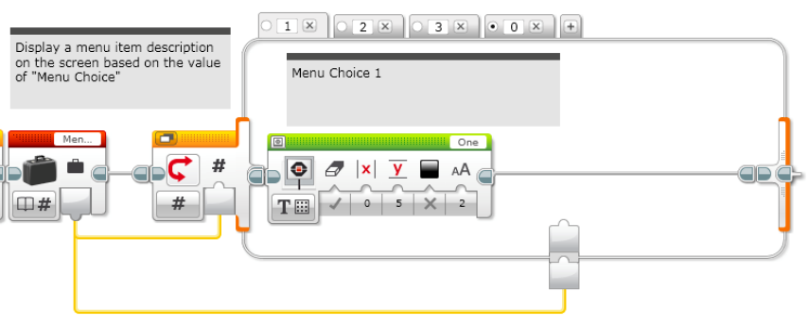
Etapa 3: Exiba o Menu de Escolha Atual
Você pode combinar um blodo de contição posicionando-o para o modo numérico e um bloco variável posicionando-o para ler o menu de escolha atual
Você deveria selecionar apenas o bloco de condição e criar um Meu Bloco chamado Menu de Exibição.
Exibe uma descrição de item de menu na tela baseado no valor do “Menu Choice”.
Menu de Escolha 1

Slide 9
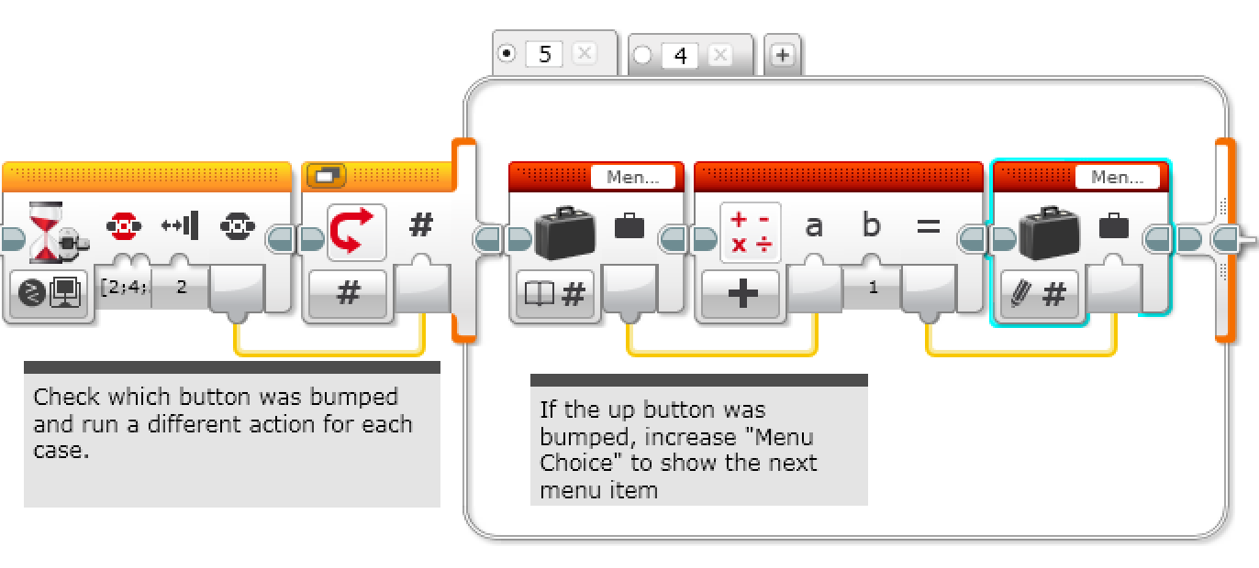
Etapa 4: Aumentando/Diminuindo o Menu de Escolha
Você pode usar uma espera pelo bloco do botão do menu e switch para diminuir o menu de escolha se você acertar o botão de cima. O botão de baixo (Aba 5) é semelhante, mas aumenta o menu de escolha.
Cheque qual botão foi colidido e execute uma diferente ação para cada caso.
Se o botão de cima foi apertado, aumente o “Menu de Escolha” para mostrar o próximo tem

Slide 10
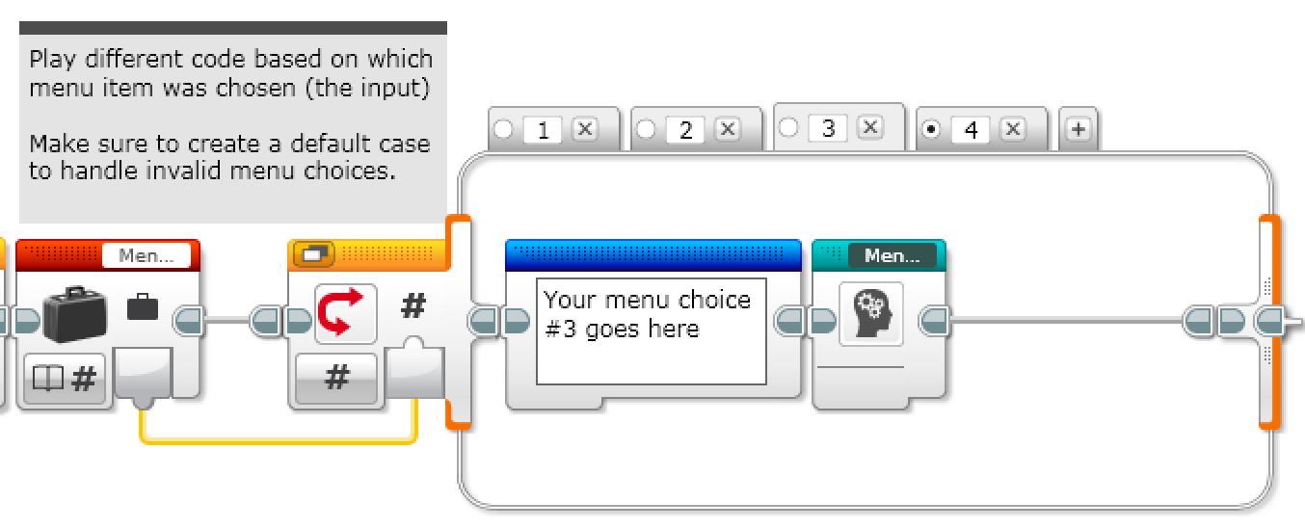
Etapa 5: Usando uma Variável para Executar uma Escolha de Item de Menu
Você pode combinar um bloco de condição selecionado no modo numérico e um bloco de variável selecionado para ler e executar um menu de item de escolha.
Você deveria selecionar apenas o bloco de condição e criar um Meu Bloco chamado Run_Menu_Item.
Toque um código diferente baseado em qual menu foi escolhido (a entrada)
Certifique de criar um caso padrão para manusear menus de escolhas inválidos.
Seu menu de escolha #3 vai aqui

Slide 11
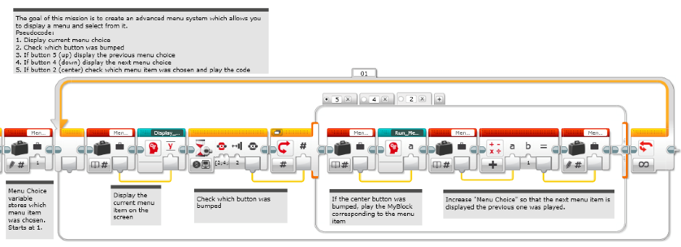
Código: Sistema de Menu
Você pode combinar as etapas anteriores para criar um sistema de menu que deixa você selecionar de um menu usando as setas de cima e baixo
O objetivo dessa missão é criar um menu de sistema avançado que permite você exibir um menu e selecioná-lo a partir dele.
Pseudocódigo:
Exiba um menu de escolha atual
Cheque qual botão foi pressionado
SE o botão 5 (cima) exibir o menu de escolha anterior
Se o botão 4 (baixo) exibir o próximo menu de escolha
Se o botão 2 (centro) checar qual item do menu foi escolhido e tocar o código
A Variável do Menu de Escolha armazena qual item de menu foi escolhido. Comece pelo 1.
Exiba o item de menu atual na tela
SE o botão central foi apertado, toque o MeuBloco correspondente ao item de menu
Se o botão central foi apertado, acione o MeuBloco correspondente ao item de menu
Aumente o “Menu de Escolha” de modo que o item de menu esteja exibia antes do que foi apertado.
Cheque qual botão foi apertado

Slide 12
Sequenciador de Missões
A ideia nessa lição pode ser adaptada para ajudar você a construir um sequenciador de missão da FLL. Sequenciadores são úteis porque eles:
Permite você a pular missões se você está com pouco tempo
Permite você repetir missões falhadas
Permite você acessar missões mais rápido (achá-los mais facilmente)

Slide 13
Créditos
Esse tutorial foi criado por Sanjay Seshan e Arvind Seshan do Droids Robotics.
Email dos autores: team@droidsrobotics.org
Mais lições em www.ev3lessons.com
This work is licensed under a Creative Commons Attribution-NonCommercial-ShareAlike 4.0 International License.

